Slide 1
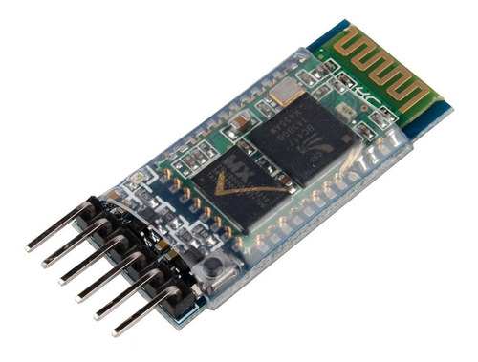
Módulo bluetooth HC 05

Slide 2
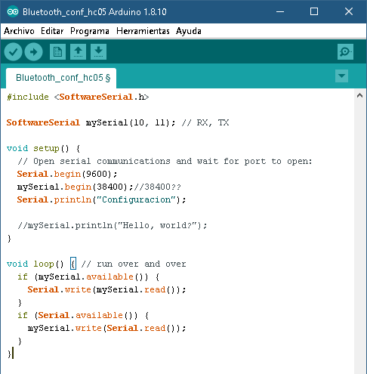
Configurar bluetooth modelo HC-05

Slide 3
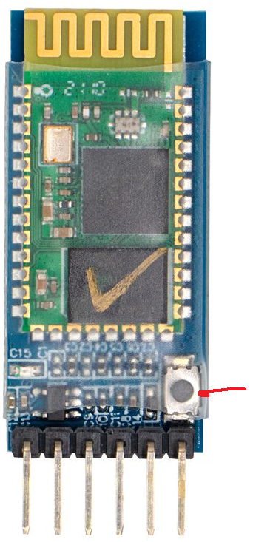
Para entrar al modo AT en el modelo HC-05 hay que quitar
la energía al mismo, mantener presionado el pulsador y volver
a energizar.

Slide 4
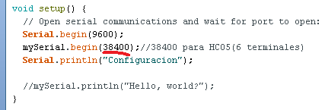
La velocidad de comunicación entre arduino y el
Bluetooth puede ser de 38400.

Slide 5
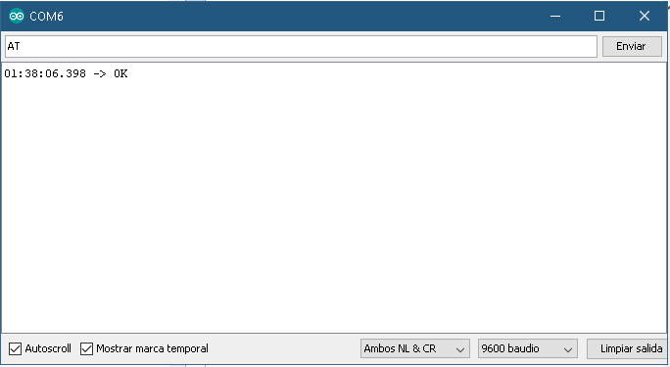
Configuración del monitor serie del modelo HC-05 (6 Terminales)

Slide 6
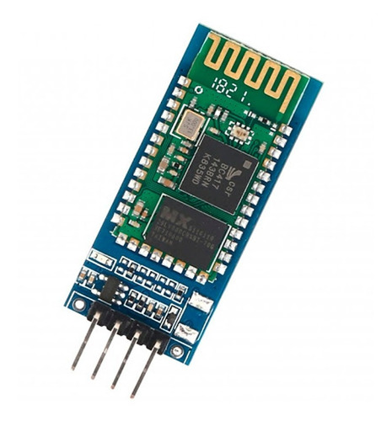
Módulo Bluetooth HC-06

Slide 7
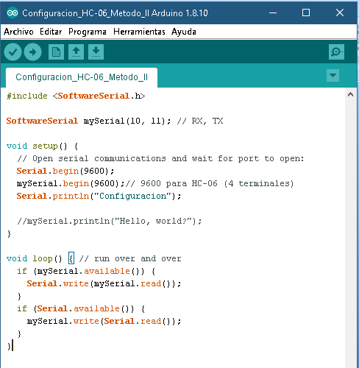
Configurar bluetooth modelo HC-06

Slide 8
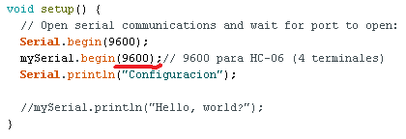
La velocidad de comunicación entre el arduino y el bluetooth es de 9600

Slide 9
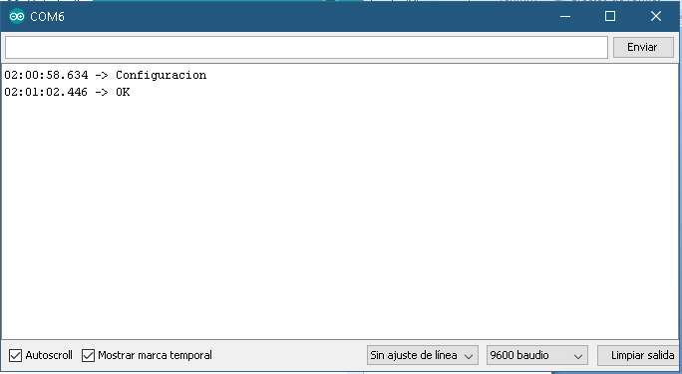
Configuración del monitor serie del modelo HC-06 (4 Terminales)

Slide 10
Comandos AT
AT + ROLE
Especifica en que modo esta configurado el bluetooth 0=Esclavo; 1 = Maestro
AT+UART
Es la velocidad de transmisión del bluetooth. Ej: AT+UART=9600,0,0
AT+NAME=EEST3
Escribe el nombre EESTN3
AT+PSWD (Para HC05)
Permite ver y cambiar la clave de vinculación

Slide 11
AT+PIN
Cambiar de clave en el modelo HC-06

Slide 12
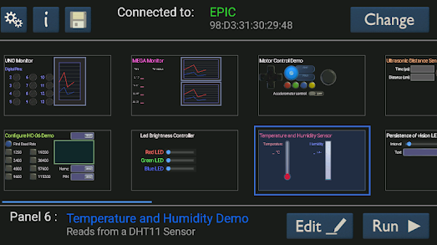
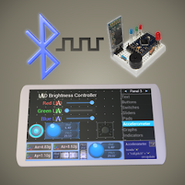
Bluetooth Electronics

